Slide 1

12/02/2026
17:20
Software Avanzado Seccion B
Kevin Raúl Pozuelos Estrada

Slide 2

Arquitectura de Software
Software Avanzado
Escuela de Ingenieria de Ciencias Y Sistemas
Facultad de Ingenieria
Universidad de San Carlos de Guatemala

Slide 3


Agenda
RECORDATORIOS
Dudas Iniciales
Anuncios Generales
¿Qué son lo microservicios?
Como diseñarlos
Buenas practicas
Dudas Finales

Slide 4

Espacio para dudas

Slide 5
CONTENIDO
¿Qué son los microservicios?)

Slide 6

¿Qué son los microservicios?
Tipo de arquitectura de software donde una aplicación se divide en múltiples servicios pequeños e independientes. Cada uno de estos servicios se encarga de una función específica y puede desarrollarse, desplegarse y escalarse de manera autónoma.

Slide 7

Breve historia de los microservicios
El término fue creado por un grupo de arquitectos de software en 2012, pero recién en 2014 empezó hacerse conocido, cuando Martín Fowler, desarrollador de software y autor conocido de la comunidad, comenzó a usar el término en algunas de sus publicaciones de su página web

Slide 8

Orígenes y primeros acercamientos
Arquitectura Monolítica (Años 90 - 2000s)
Antes, la mayoría de las aplicaciones eran monolíticas, es decir, un solo bloque de código donde todos los componentes estaban integrados.
Problema: Dificultad para escalar y actualizar sin afectar toda la aplicación.
Arquitectura Orientada a Servicios (SOA) (2000s - 2010s)
SOA promovió la idea de dividir las aplicaciones en servicios reutilizables que se comunican mediante protocolos como SOAP.
Problema: SOA era pesado y complejo, con grandes necesidades de infraestructura y gobernanza.

Slide 9
Factores que impulsaron los microservicios
Crecimiento del cómputo en la nube
DevOps y CI/CD
Contenedores y Kubernetes – Herramientas como Docker y Kubernetes
Necesidad de escalabilidad

Slide 10
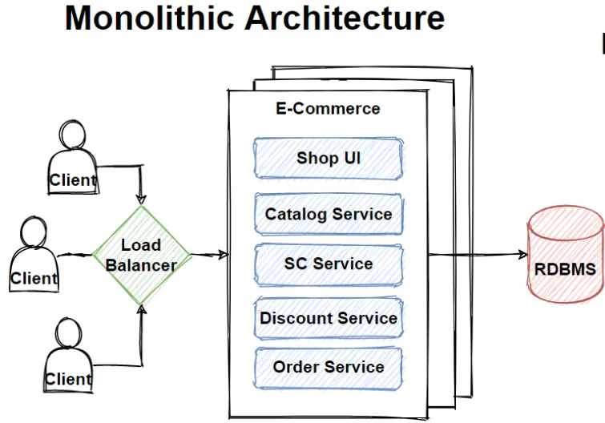

Slide 11
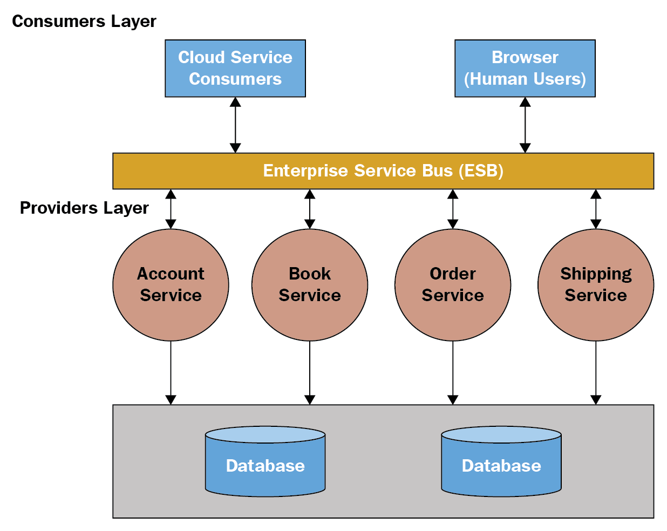

Slide 12
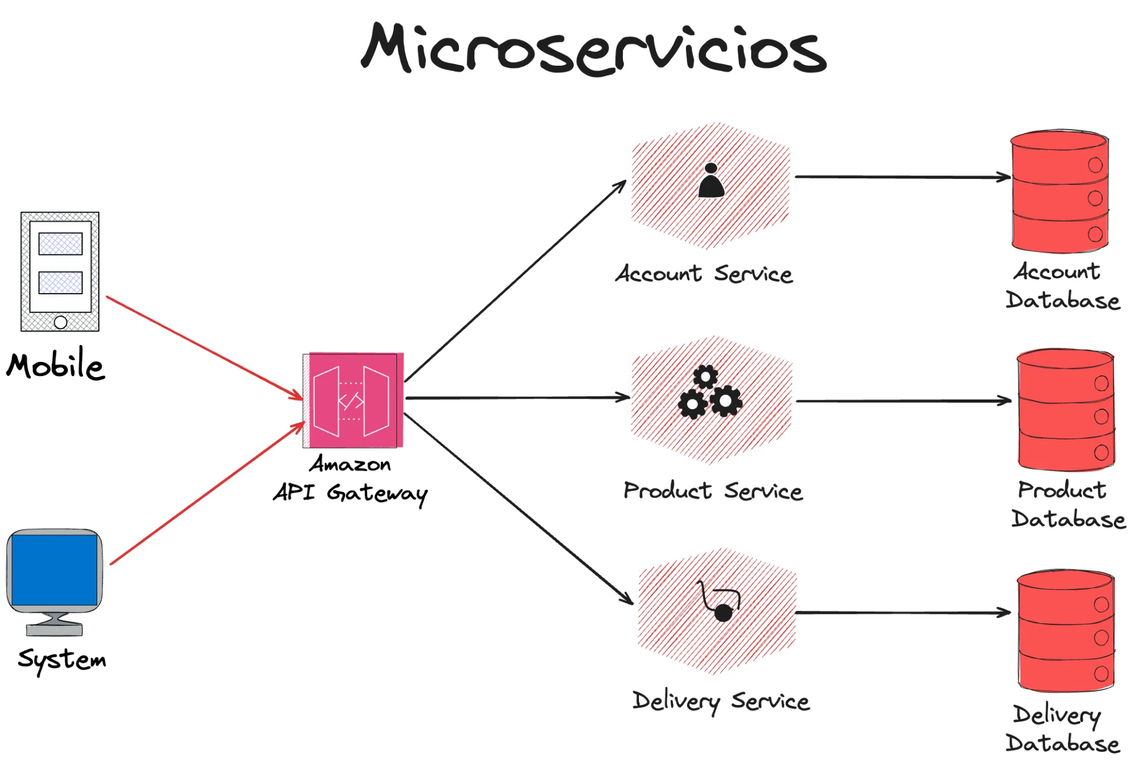

Slide 13
Ventajas
Escalabilidad Independiente
Desarrollo y Despliegue Ágil
Flexibilidad Tecnológica
Mayor Resiliencia y Tolerancia a Fallos
Facilidad para Integraciones
Desventajas
Mayor Complejidad en la Gestión
Mayor Carga Operativa
Dificultad en la Comunicación
Problemas de Consistencia de Datos
Tiempo de Desarrollo Inicial Mayor

Slide 14
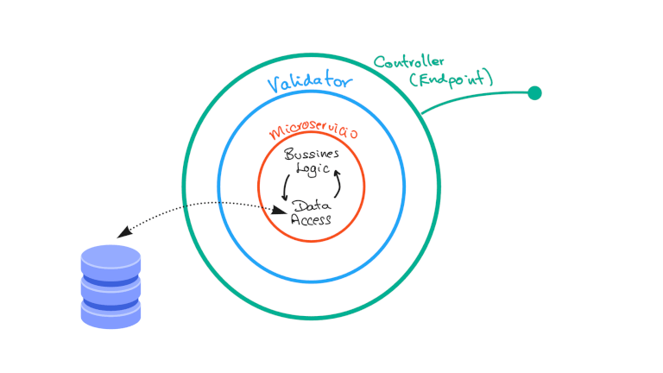
Así se ve un microservicio

Slide 15
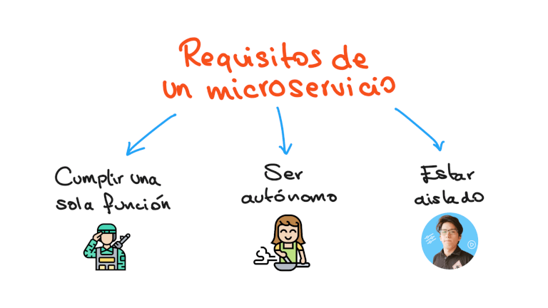

Slide 16

NOMBRE DEL VALOR
Recuerda que en una educación por competencias enseñamos valores indica ejemplos prácticos desde lo aprendido como van los valores aplicados
Más práctica, menos teoría
Hablar de valores puede ser aburrido si solo se queda en definiciones. Mejor usa casos reales, dinámicas, debates, videos, juegos de rol o storytelling.
Nuestra casa de estudios cuenta con valores como Excelencia, Compromiso
Responsabilidad, Ética
Integridad, trata de relacionarlos a los temas que estas impartiendo
Solamente coloca un valor y como se aplica este valor.

Slide 17
Cumplir una única función
Cada microservicio debe enfocarse en una única función o capacidad de negocio.
No deben existir servicios que hagan muchas cosas a la vez (evitar servicios gigantes o "macroservicios").
Ejemplo: Un servicio de autenticación solo debería encargarse del login y la seguridad, sin manejar pedidos o pagos.
Ser Autónomo
Cada microservicio debe ser independiente y autónomo, sin depender directamente de otros servicios para funcionar.
Debe poder desarrollarse, desplegarse y escalarse sin afectar el resto del sistema.
Estar aislados
Deben correr en entornos separados, con sus propios recursos y, muy recomendable, cada uno con su propia base de datos.

Slide 18
Herramientas y estrategias para diseño de microservicios

Slide 19
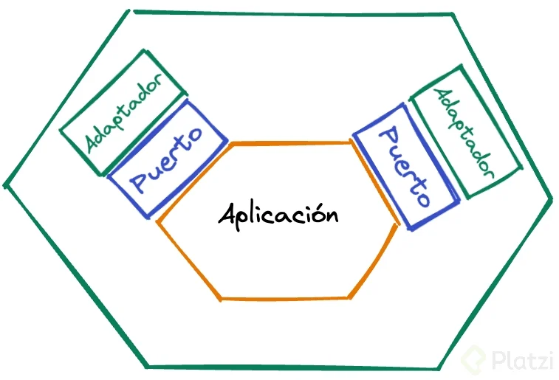
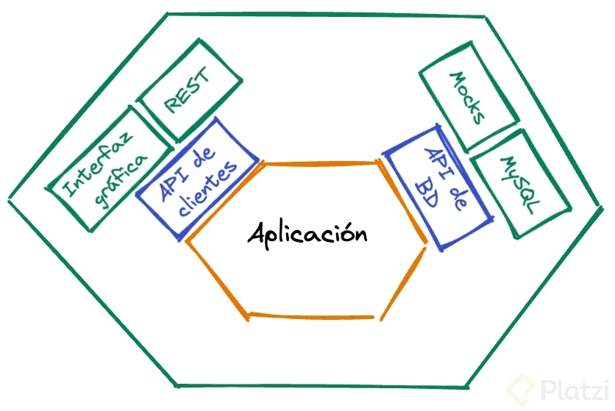
Arquitectura Hexagonal
arquitectura basada en puertos y adaptadores para comunicar a los microservicios. Los puertos son interfaces que definen cómo se conectarán los microservicios y los adaptadores son implementaciones concretas de estos puertos.

Slide 20
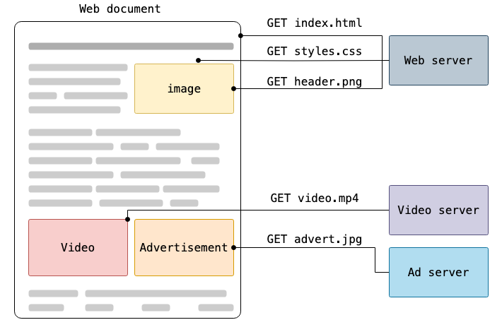
Utilización de protocolos de comunicacion
(HTTP, gRPC, eventos)
HTTP (Hypertext Transfer Protocol)
Protocolo que constituye los cimientos de la red mundial, y se utiliza para cargar páginas web mediante enlaces de hipertexto. HTTP es un protocolo de capa de aplicación diseñado para transferir información entre los dispositivos conectados de la red, y se ejecuta sobre otras capas del conjunto de protocolos de la red. Un flujo típico sobre HTTP implica una máquina cliente que realiza una solicitud a un servidor, que a continuación envía un mensaje de respuesta.

Slide 21
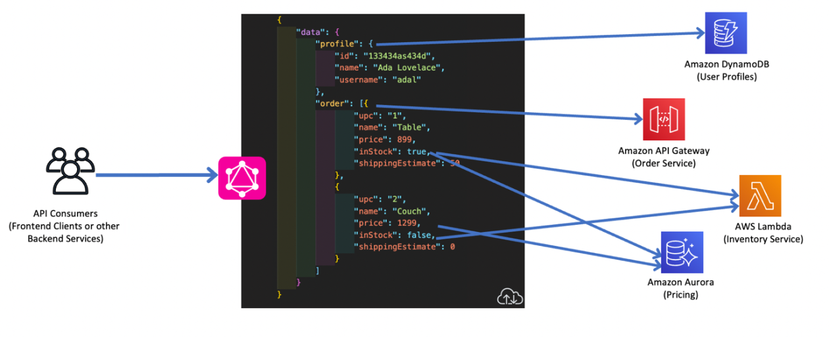
GraphQL como parte de HTTP y reemplazo de REST
GraphQL
Es un lenguaje de consulta y un tiempo de ejecución del servidor para las interfaces de programación de aplicaciones (API); su función es brindar a los clientes exactamente los datos que solicitan y nada más.
Como alternativa a REST, GraphQL permite que los desarrolladores creen consultas para extraer datos de varias fuentes en una sola llamada a la API.

Slide 22
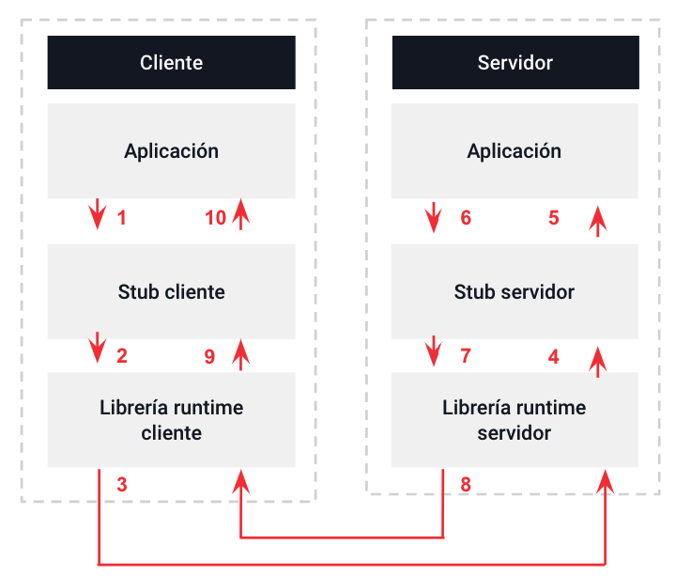
Utilizacion de protocolos de comunicacion
(HTTP, gRPC, eventos)
gRPC (Google Remote Procedure Call)
Se emplea en comunicaciones cliente-servidor distribuidas por su eficiencia gracias a la ingeniería de procesos basada en RPC. Este mecanismo permite la comunicación de una forma tan sencilla como si se tratara de una comunicación local entre procesos de una misma máquina.

Slide 23
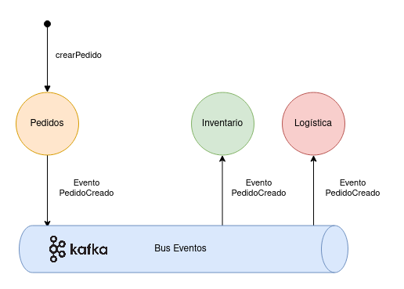
Utilizacion de protocolos de comunicacion
(HTTP, gRPC, eventos)
Eventos (Modelo de comunicación asincrona)
En lugar de peticiones y respuestas, los microservicios trabajarán con el concepto de eventos. Un evento es un mensaje o registro que representa un acontecimiento en el dominio de nuestra aplicación.
Al trabajar con eventos tendremos dos roles implicados, productores y suscriptores.
Productores: generan eventos en el sistema.
Suscriptores: consumen eventos y reaccionan a ellos.
Un microservicio puede ser productor de eventos, suscriptor o ambos roles simultáneamente.

Slide 24
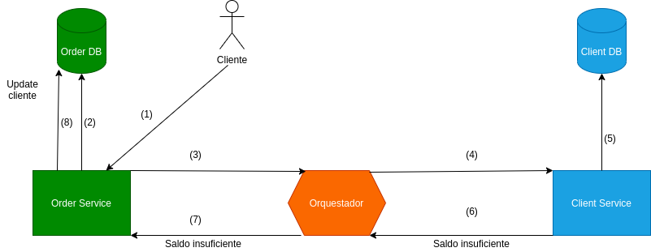
Patrones de diseño: SAGA y Circuit Breaker
¿Qué es el Patrón Saga?
El patrón Saga es una estrategia de diseño que se utiliza para mantener la consistencia de las transacciones en sistemas distribuidos. En lugar de depender de una única transacción global que involucra múltiples servicios, el patrón Saga divide la transacción en una serie de pasos más pequeños y autónomos. Cada uno de estos pasos es responsabilidad de un servicio específico y se ejecuta dentro de su propia transacción. Si un paso falla, se desencadena un proceso de compensación para revertir los cambios realizados en los pasos anteriores.

Slide 25
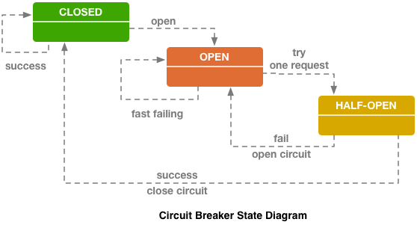
Patrones de diseño: SAGA y Circuit Breaker
¿Qué es el Circuit Breaker?
Se define como una opción utilizada para detectar fallos y encapsula la lógica de prevenir que un fallo se repita constantemente durante el mantenimiento, un fallo temporal de sistema externo o dificultades inesperadas del sistema.
Esto quiere decir que impide que un sistema lleve a cabo o continúe haciendo solicitudes a otro cuando existen altas posibilidades de que falle el proceso.
Además, permite el cierre de la comunicación con un servicio específico cuando se identifica que este se encuentra fallando, lo que implica que debe actuar como un proxy para las operaciones que pueden llegar a presentar errores.

Slide 26
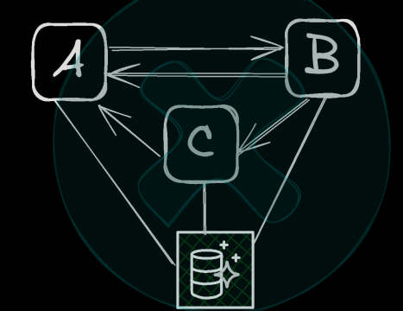
Antipatrones en los microservicios
Monolito Distribuido
Evitar separar solo el código; separar la persistencia, aplicar una base de datos por servicio y usar la comunicación de forma adecuada

Slide 27
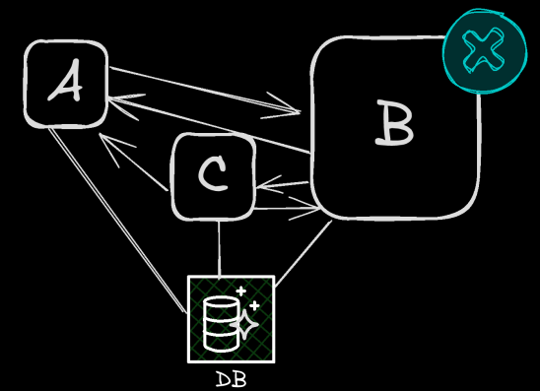
Antipatrones en los microservicios
Enfoque “el microservicio”
No implementar un servicio “dios” que contenga toda la logica de negocio importante. Un servicio excesivamente grande es más difícil de manter y escalar

Slide 28
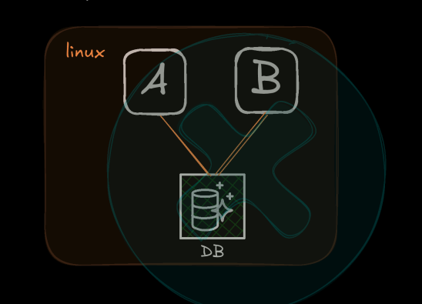
Antipatrones en los microservicios
Infraestructura compartida
Evitar que dos servicios usen la misma base de datos, caché o desplegados en el mismo nodo. Compartir recursos es riesgoso, ya que será más propenso a la falta de disponibilidad y más dificultad al escalar.

Slide 29
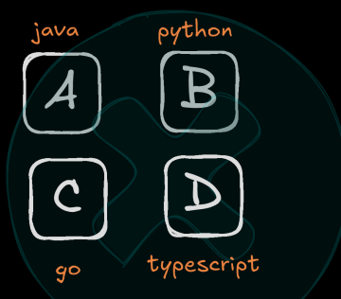
Antipatrones en los microservicios
Excesivo uso de tecnologías
Aunque sea una de las ventajas, no porque se pueda significa que debamos implementar una gran diversidad de tecnologías, ya que agregaría una capa de dificultad al mantenimiento además de la difícil tarea de conseguir un equipo sólido y capaz de resolver problemas que se presenten.

Slide 30
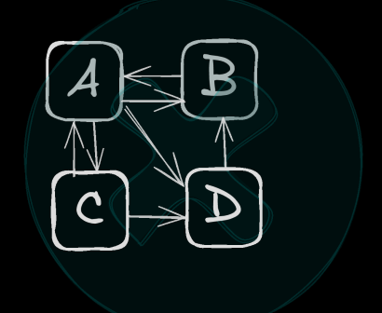
Antipatrones en los microservicios
Comunicación Excesiva
Reducir tanto como sea posible las llamadas síncronas entre servicios. Evitar dependencias cíclicas. Si es posible, usar la estrategia de mensajes/eventos.
Dicho de otra forma, evitar al maximo el chatting.

Slide 31

DUDAS ¿?

Slide 32

¡GRACIAS POR SU ATENCIÓN!
RECUERDA QUE TENEMOS NUESTRO FORO SEMANAL DONDE PUEDES CONSULTAR CUALQUIER DUDA QUE TE SURJA EN LA SEMANA

